Slide 1

การประยุกต์ใช้ WAP สำหรับงานธุรกิจ
Using WAP for Transaction
จัดทำโดย
นาย มนตรี รัตนาวิวัฒน์พงศ์ 40010579
นาย อานุภาพ ปกรณ์ยุทธ 40011001
อาจารย์ บุญธีร์ เครือตราชู อาจารย์ที่ปรึกษา

Slide 2
วัตถุประสงค์
ศึกษาเทคโนโลยี WAP
ศึกษาการเขียน SERVLET
ศึกษาการสร้างบริการผ่าน WEB SERVER
เพื่อสร้างระบบการบันทึกรายการสินค้าผ่านทางโทรศัพท์มือถือ
เพื่อตรวจสอบจดหมายอิเล็กทรอนิกส์ผ่านทางโทรศัพท์มือถือ

Slide 3

ระบบตรวจสอบจดหมายอิเลคทรอนิคส์

Slide 4
คุณสมบัติของระบบตรวจสอบจดหมายอิเลคทรอนิคส์
สามารถอ่านจดหมายอิเลคทรอนิคส์ ที่ถูกเก็บไว้ใน Mail Server ที่ให้บริการแบบ POP3 Mail Server ได้
สามารถตรวจสอบความผิดพลาด ที่เกิดจากการขอเข้าถึงตู้จดหมายอิเลคทรอนิคส์ได้

Slide 5
การทำงานของ POP3 Mail Server
  การรับจดหมายอิเลคทรอนิคส์แบบ POP3 ( Post Office Protocol ) เป็นการติดต่อกับ Mail Server โดยดึงข้อมูล จดหมายออกมาจาก Server แล้วยกเลิกการติดต่อกับ Mail Server เลย เพื่อประหยัดทรัพยากร ที่ใช้ในการติดต่อกับ Mail Server

Slide 6
การติดต่อกับ POP3 Mail Server แบบ Socket
การติดต่อเป็นกับ POP3 Mail Server ใช้การติดต่อแบบ Socket โดยมีการสร้างการติดต่อ แล้วส่ง รายชื่อผู้ใช้ และ Password ไป รวมทั้งส่งคำสั่งต่างๆที่ต้องการไป

Slide 7



หลักการทำงานของระบบตรวจสอบจดหมาย
Http request
POP3 Command
WML Page
Response ( String )
ไคลเอนท์
WAP Server
POP3 Mail Server

Slide 8
หลักการออกแบบ
ระบบการทำงาน จะประกอบด้วย ออปเจกต์ 3 ออปเจกต์
  1. MainMail มีหน้าที่ควบคุมการทำงานหลัก และคอยสั่ง งานให้ออปเจกต์ทั้ง 2 ที่เหลือ ( MainConnection และ
  CardWriter )
  2. MailConnection มีหน้าที่ติดต่อ กับ POP3 Mail Server
  3. CardWriter มีหน้าที่สร้าง WML Page สำหรับติดต่อกับไคล เอนท์

Slide 9
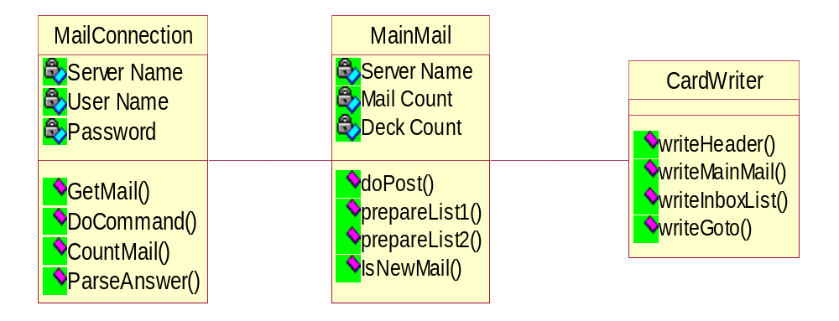
Object Model

Slide 10
MainMail Object
  MainMail Object มี service ที่สำคัญคือ
doPost เป็น method ที่ใช้ในการติดต่อกับไคลเอนท์
prepareList1 เป็น method สำหรับคำนวณค่าที่จำเป็นต่างๆ
prepareList2 ใช้เตรียมการสร้าง WML Page สำหรับแสดงข้อความของจดหมาย
IsNewMail ใช้ตรวจสอบว่า จดหมายเคยถูกอ่านหรือไม่

Slide 11
MailConnection Object
  MailConnection Object มี service ที่สำคัญคือ
GetMail ใช้สำหรับดึงจดหมายแต่ละฉบับออกมา
doCommand ใช้ส่งคำสั่งไปยัง POP3 Mail Server
ParseAnswer ใช้ในการตรวจสอบจดหมาย แล้วเลือกเก็บเฉพาะข้อมูลที่สำคัญในการแสดงผล
CountMail ใช้ในการตรวจนับจำนวนจดหมายที่มีอยู่ในตู้จดหมาย

Slide 12
การทำงานของ ParseAnswer
  ParseAnswer จะทำการตรวจสอบ 4 ส่วนสำคัญคือ
Subject: หรือหัวข้อของจดหมายฉบับนั้นๆ
From: หรือผู้ส่งจดหมาย
สถานะของจดหมายซึ่งถ้าจดหมายที่ไม่เคยอ่านจะมีลักษณะเป็น
Status:
ส่วนจดหมายที่เคยถูกอ่านแล้วจะเป็น
Status: RO
Message

Slide 13
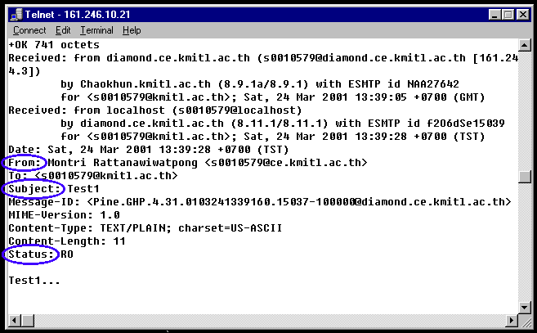
    ตัวอย่าง String ที่รับเข้ามา……...

Slide 14
CardWriter Object
writeHeader สำหรับสร้าง Header ของ WML Page
writeMainMail สำหรับสร้าง WML Pageเพื่อรอรับ User Name และ Password รวมทั้ง POP3 Mail Server
writeInboxList สำหรับสร้าง WML Page เพื่อแสดงข้อความของจดหมาย
writeGoto สำหรับสร้างส่วนเชื่อมต่อ ระหว่าง Deck ในกรณีที่มีจดหมาย มากกว่า 5 ฉบับ

Slide 15

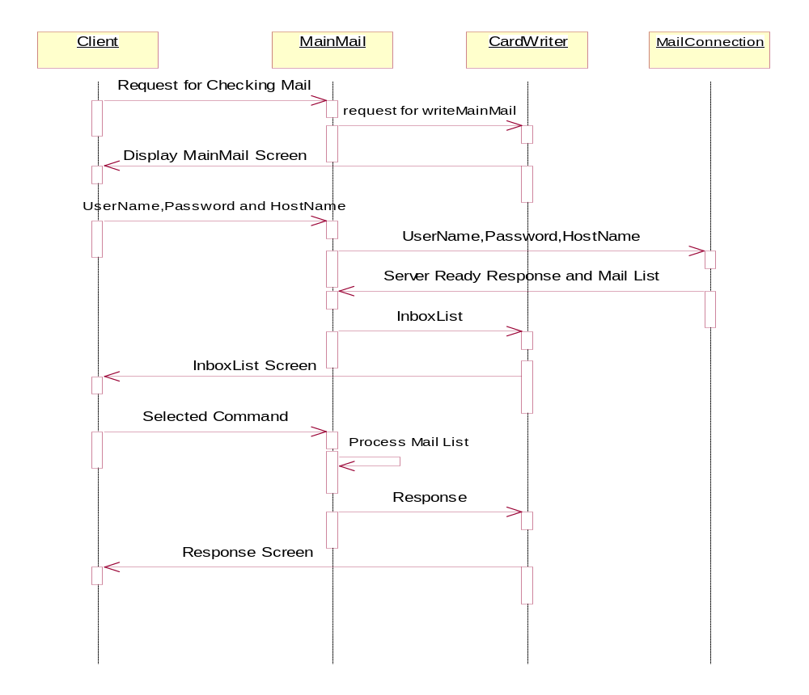

Slide 16
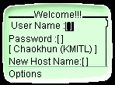
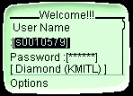
ผลการทดลอง
แสดงหน้าจอเริ่มต้นการทำงาน โดยใส่ User Name และ Password รวมทั้งเลือก POP3 Mail Server ที่ต้องการ

Slide 17
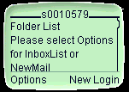
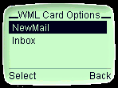
ตัวอย่างหน้าจอการทำงาน
เมื่อทำการติดต่อกับ POP3 Mail Server จะได้ Mail List มา อยู่ใน Folder Inbox List กับ NewMail

Slide 18
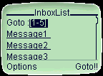
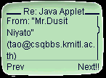
ตัวอย่างหน้าจอการทำงาน
ตัวอย่างการจัดการแสดงข้อความในจดหมาย

Slide 19
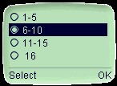
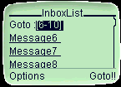
ตัวอย่างหน้าจอการทำงาน
การจัดการกับ จดหมายหลายฉบับ

Slide 20
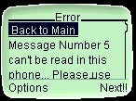
หน้าจอ ในกรณีที่มีความผิดพลาดต่างๆ
การแสดงข้อความแจ้งการผิดพลาด เนื่องจากจดหมายที่ต้องการอ่าน มีรูปแบบ ที่ไม่สามารถแสดงได้บหน้าจอโทรศัพท์มือถือ ซึ่งอาจเป็นเพราะมีขนาดใหญ่ไป หรือมีการแนบไฟล์มาด้วย

Slide 21
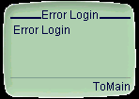
เมื่อมีการ Login ผิดพลาด
หน้าจอแสดงข้อความ เมื่อมีการ login ที่ผิดพลาด ซึ่งอาจเกิดจากการใส่ UserName , Password หรือ Host Name ที่ผิด

Slide 22
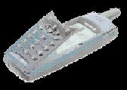
การทำรายการสินค้าผ่านทาง WAP
เป็นรูปแบบใหม่ของการทำรายการสินค้าผ่านโทรศัพท์มือถือโดยใช้เทคโนโลยีของอินเตอร์เน็ตแบบไร้สายเป็นสื่อกลาง

Slide 23
คุณสมบัติ
สะดวกต่อการบันทึกและเก็บรักษาข้อมูล
มีการแจ้งเตือนลำดับการนำสินค้าออก
แจ้งเตือนเมื่อสินค้าในคลังเหลือถึงระดับแจ้งเตือนที่กำหนดไว้
ผู้ทำรายการสามารถตรวจสอบสินค้าที่เหลืออยู่ในคลังขณะนั้นได้
ผู้คุมระบบของแต่ละบริษัทสามารถที่จะกำหนดสิทธิในการเข้าทำรายการได้
มีความสามารถในการรับส่งข้อความถึงกันได้

Slide 24
ขั้นตอนการทำงาน
ผู้ดูแลระบบ
พนักงานเช็คสินค้า
1.ลงทะเบียน
ส่งข้อความ
2.ลงทะเบียน
3.ให้อนุญาต
4.ลงรายการ
สินค้า
5.ตรวจ
รายการ

Slide 25
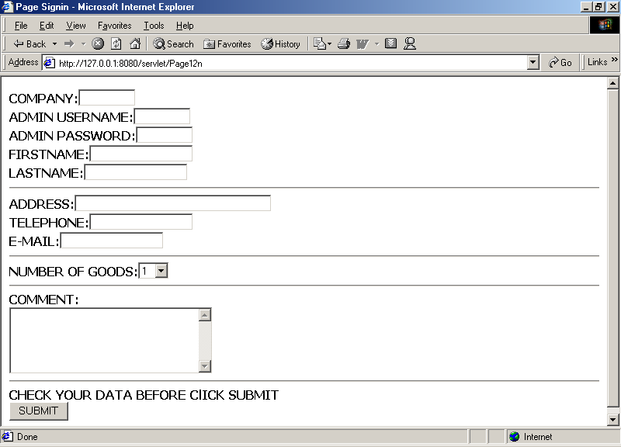
ผู้ดูแลระบบของบริษัทลงทะเบียนเพื่อสร้างฐาน
ข้อมูลของรายการสินค้า(1)

Slide 26
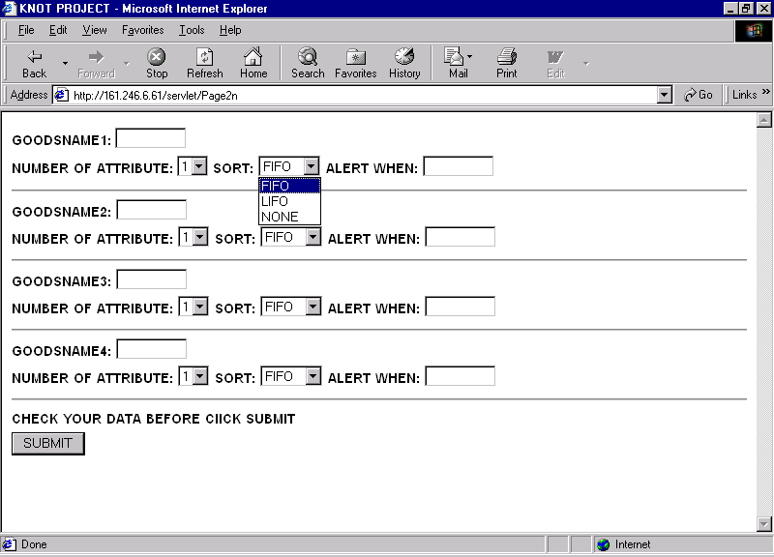
ผู้ดูแลระบบของบริษัทลงทะเบียนเพื่อสร้างฐาน
ข้อมูลของรายการสินค้า(2)

Slide 27
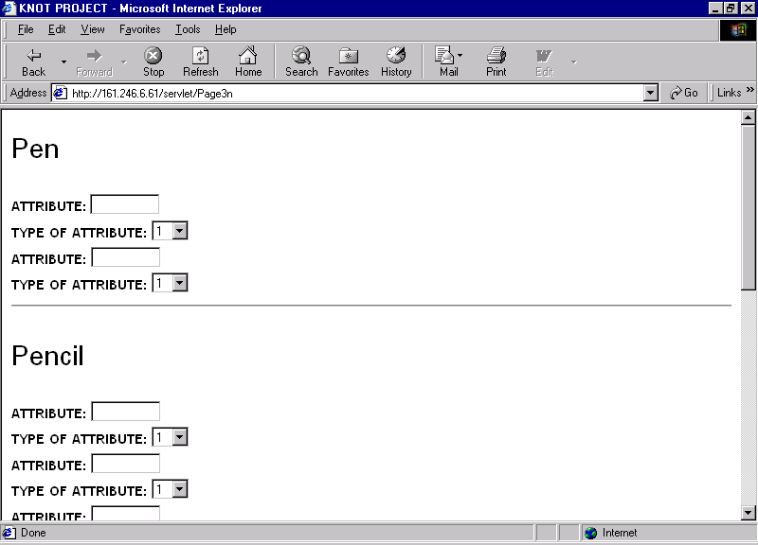
ผู้ดูแลระบบของบริษัทลงทะเบียนเพื่อสร้างฐาน
ข้อมูลของรายการสินค้า(3)

Slide 28
ผู้ดูแลระบบของบริษัทลงทะเบียนเพื่อสร้างฐาน
ข้อมูลของรายการสินค้า(4)

Slide 29
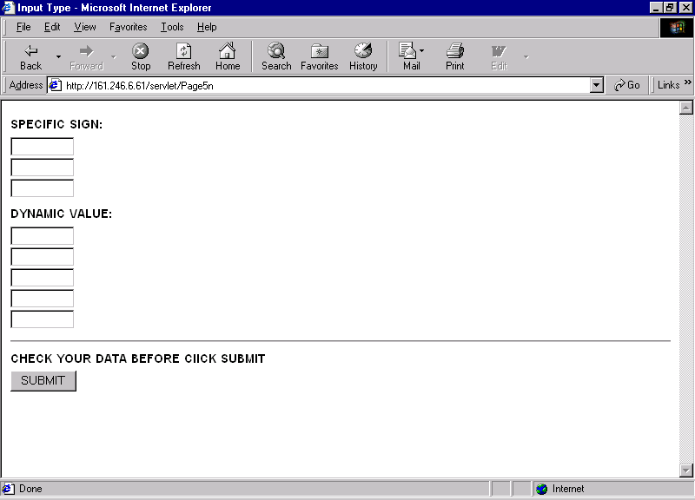
ผู้ดูแลระบบของบริษัทลงทะเบียนเพื่อสร้างฐาน
ข้อมูลของรายการสินค้า(5)

Slide 30
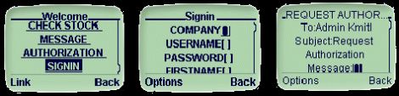
พนักงานเช็คสต็อกลงทะเบียนและส่งข้อความขอสิทธิ์กับผู้ดูแลระบบ
การจะได้สิทธิในการทำรายการสินค้านั้น ขั้นแรกจะต้องทำการสมัครก่อน หลังจากลงทะเบียนเรียบร้อยแล้วจะปรากฏแบบฟอร์มการส่งข้อความให้กับผู้คุมระบบของบริษัทนั้น ๆ เพื่อ ขอสิทธิในการทำรายการสินค้า

Slide 31
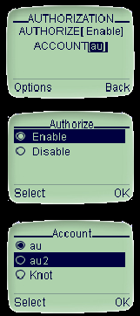
ผู้ดูแลระบบให้สิทธิ์ในการทำรายการสินค้า
ผู้ดูแลระบบในแต่ละบริษัทสามารถที่จะรู้ได้ว่ามีผู้ลงทะเบียนเพื่อจะขอทำรายการสินค้าได้จากข้อความที่ส่งมา หลังจากนั้นผู้ดูแลระบบจะสามารถเข้ามาให้สิทธิในการทำรายการสินค้าของพนักงานคนนั้นได้ ซึ่งผู้ดูแลระบบนั้นมีสามารถจะกำหนดสิทธิให้กับพนักงานได้ตลอด

Slide 32
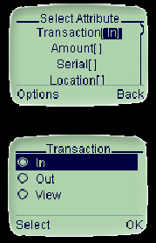
พนักงานเช็คสต็อก log in และทำรายการสินค้าผ่านทางโทรศัพท์มือถือ
ผู้ที่จะทำรายการสินค้า หลังจากทำการตรวจสอบสิทธิในการทำรายการแล้วก็จะต้องเลือกชนิดของสินค้า หลังจากนั้นจะปรากฏหน้าจอสำหรับเลือกทำรายการว่าจะ นำสินค้าเข้า หรือนำสินค้าออก หรือจะดูรายการสินค้าคงเหลือ

Slide 33
ระบบแจ้งเตือน
ระบบการทำรายการสินค้าจะมีระบบแจ้งเตือนเพื่อช่วยให้ผู้ใช้สามารถทำรายการสินค้าได้ถูกต้อง แล้วรวดเร็วยิ่งขึ้น โดยแล้วจะมีการเตือนที่สำคัญ 2 กรณีคือ
1. เตือนเมื่อมีการนำสินค้าออกผิดลำดับ
2. เตือนเมื่อสินค้าลดลงถึงระดับที่กำหนด

Slide 34
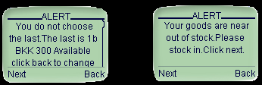
ตัวอย่างหน้าจอการแจ้งเตือน

Slide 35
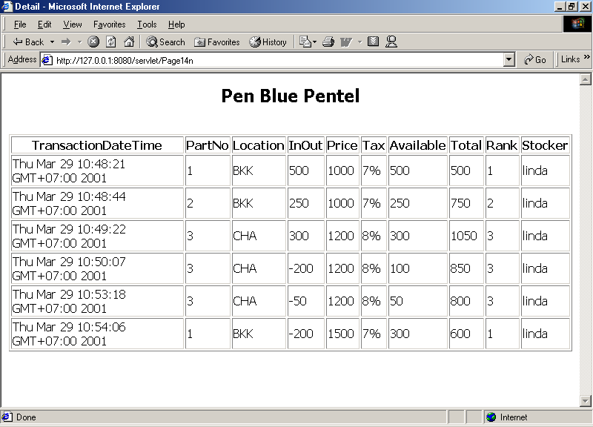
ผู้ดูแลระบบสามารถตรวจสอบรายการทั้งหมดที่เกิดขึ้นได้ผ่านทางเว็บ

Slide 36
ปัญหา ข้อจำกัดของการใช้ WAP
มีขนาดส่วนแสดงผลขนาดเล็ก ทำให้ไม่สะดวกในการจัดหน้าจอสำหรับแสดงผล
มีหน่วยความจำน้อย ทำให้สามารถเก็บ WML Page ได้ไม่มาก
การรับข้อมูล Input ไม่สะดวก
ข้อจำกัดที่เกิดจากภาษา WML ซึ่งปัจจุบันยังเป็นเวอร์ชั่นที่ 1.1
การใช้งานจริง ยังประสบปัญหาความเร็วในการต่อเชื่อม
ค่าใช้จ่ายยังสูงอยู่

Slide 37
แนวโน้ม และแนวทางในการใช้งาน WAP Application
ความสามารถของโทรศัพท์มือถือ ที่นำมาใช้งาน WAP จะมีความสามารถมาขึ้น ทั้งทางด้านการแสดงผล , การรับข้อมูล
ค่าใช้จ่ายที่ต่ำลง
ความเร็วที่ใช้ในการติดต่อกับ WAP Server ที่สูงขึ้น
น่าจะได้รับความนิยมในการใช้งานมากขึ้น และมี Application ต่างๆรองรับการใช้งานมากขึ้น

Slide 38

จบ

